Slide 1
色彩平衡
Color Balance

Slide 2


Slide 3
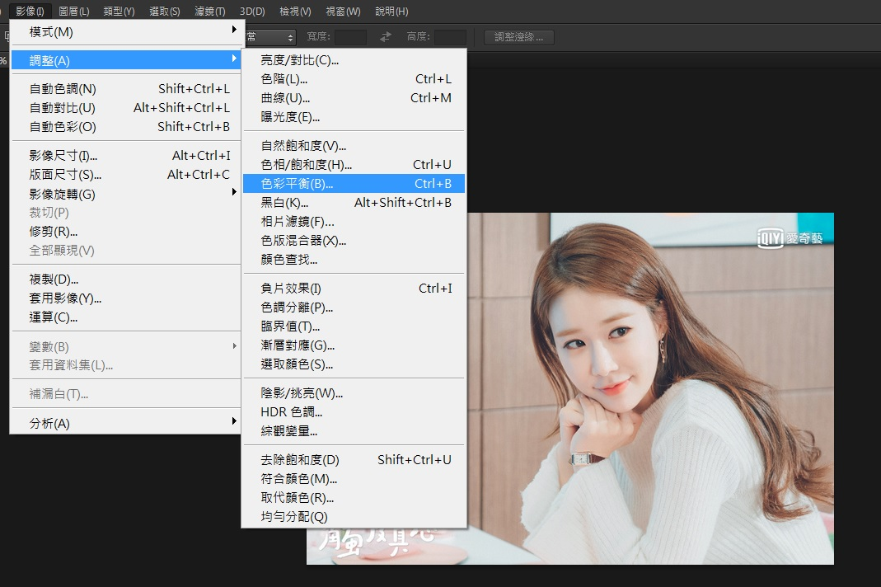
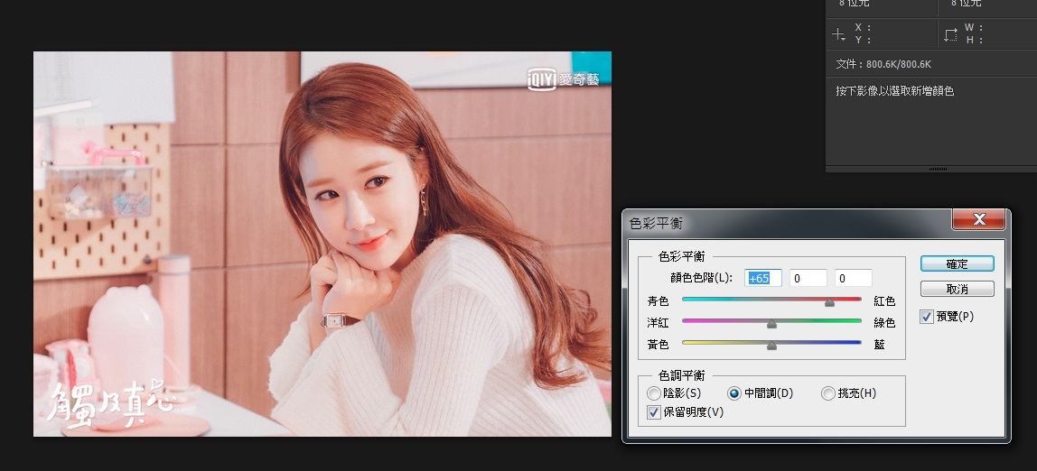

Slide 4
Color Balance
如果 紅<128 則 紅增=紅* (紅滑桿值/300)
不然 紅增= (255-紅)*(紅滑桿值/300)
如果 綠<128 則 綠增=綠* (綠滑桿值/300)
不然 綠增= (255-綠)*(綠滑桿值/300)
如果 藍<128 則 藍增=藍* (藍滑桿值/300)
不然 藍增= (255-藍)*(藍滑桿值/300)
紅=紅+紅增-(綠增/2)-(藍增/2)
綠=綠+綠增-(紅增/2)-(藍增/2)
藍=藍+藍增-(紅增/2)-(綠增/2)

Slide 5
HTML
<input type="range" id="r1" value="0" min="-100" max="100" onChange="rangepro()">
<input type="text" id="rtxt" value="0" onChange="textpro()">
JavaScript
function loadimg()
{
i1.src = fileReader.result;
rtxt.value=r1.value=0;
}
function rangepro()
{
rtxt.value=r1.value;
ColourBalance(r1.value);
}
function textpro()
{
r1.value=rtxt.value;
ColourBalance(rtxt.value);
}
function ColourBalance(rvalue)
{
}

Slide 6
CSS
input[type="range"]{
-webkit-appearance: none; /* Override default CSS styles */
width:300px;
height: 15px;
outline: none; /* Remove outline */
}
input[type="text"]{
width:35px;
height:10px;
}
#r1{
background:linear-gradient(to right,cyan,red);
}
https://www.w3schools.com/cssref/func_linear-gradient.asp

Slide 7

HW

Slide 8
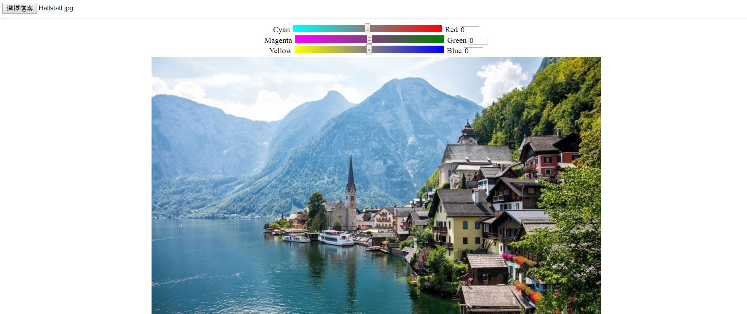
table{
margin:0 auto;
}
td{
text-align:center;
}

Slide 9
